Slide 1
Installer l’environnement de développement java

Slide 2
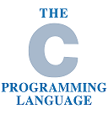
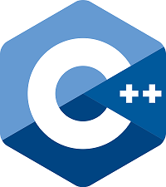
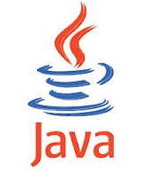
Timeline de C, C++ et Java
1973
1985
Bjarne Stroustrup
Orienté objet
1995
James Gosling
Orienté objet
Dennis Ritchie
Langage procédural

Slide 3
Programme Java
Programme Java
Code source
.java
Compilation en bytecode
.class

Slide 4

La compilation avec l’exemple du C
Code source
RAM
Code machine
file1.c
Compilateur
main(){
f1()
f2()}
file1.obj
f2() {
}
file2.obj
file3.obj
f1() {
}
La fonction main() appelle 2 fonctions
Éditeur de liens
Exécutable
file2.c
Linker
file.exe
file.exe
file3.c

Slide 5
JVM
Class loader
bytecode verifier
Interpréteur Java
Compilateur JIT
Runtime système
Garbage Collector

Slide 6
Compilation et interprétation en Java
Compilation
Exécution -> Runtime environnement
Code source
bytecode
RAM
file1.java
Compilateur
main(){
m1()
m2()}
file1.class
m2() {
}
file2. class
file3. class
m1() {
}
La méthode main() appelle 2 méthodes
file1.class
JVM
file1.class
Class loader
bytecode verifier
file2.class
file2. java
Interpréteur Java
Compilateur JIT
Interpreteur Java
file3.class
Runtime système
Garbage Collector
file3. java
Système d’exploitation (OS)
Hardware

Slide 7
JVM dépendance
JVM
JRE
JDK
Dépendants de la plateforme
indépendant de la plateforme

Slide 8
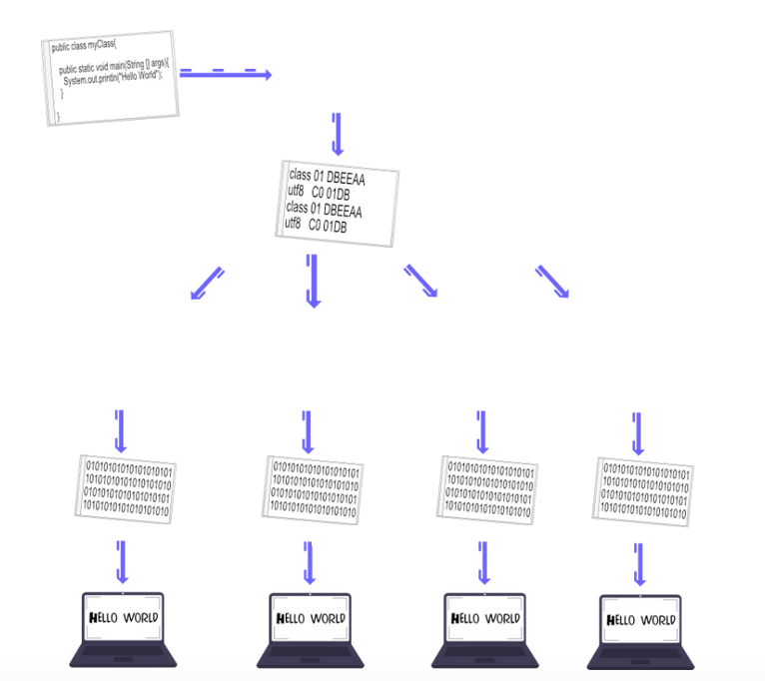
WORA
Programme Java
Compilation
Écrire une fois et exécuter partout
javac
bytecode
. . .
Linux
Windows
Mac OS
JVM
JVM
JVM
JVM
Code machine
Code machine
Code machine
Code machine

Slide 9
JVM JRE KDK
JDK
JRE
JVM
Java Class Library
Outils de développement (java, javac, jdb, …)
Class loader
bytecode verifier
Interpréteur Java
Compilateur JIT
Runtime système
Garbage Collector

Slide 10
Title 1

